Slide 1
Practice 3 Calculate the Integral Value

Slide 2
Due day
最晚10月15日(Monday)5pm前上傳至New e3
繳交資料如下：
程式檔 [檔案類型Fortran Source (.f90)檔]
Input data file
Output data file
程式命名(name of program)
作業名稱_學號
以學號0711214為例，則命名為PRA3_0711214

Slide 3
程式風格(program style)
請依據參考資料「2程式風格」創造屬於自己的風格，讓程式更易於閱讀、易懂、除錯與修改
Pseudocode
詳參考資料「3程式設計概念」
當問題簡單時，是可以不用分析問題直接寫出程式
ex：求座落在XY平面上 P, Q 兩點距離
但當問題越來越複雜時，就必須先分析問題並將問題分解成許多小步驟，然後再依分解之小步驟依序一步一步的運算以求得問題的結果(Pseudocode)

Slide 4
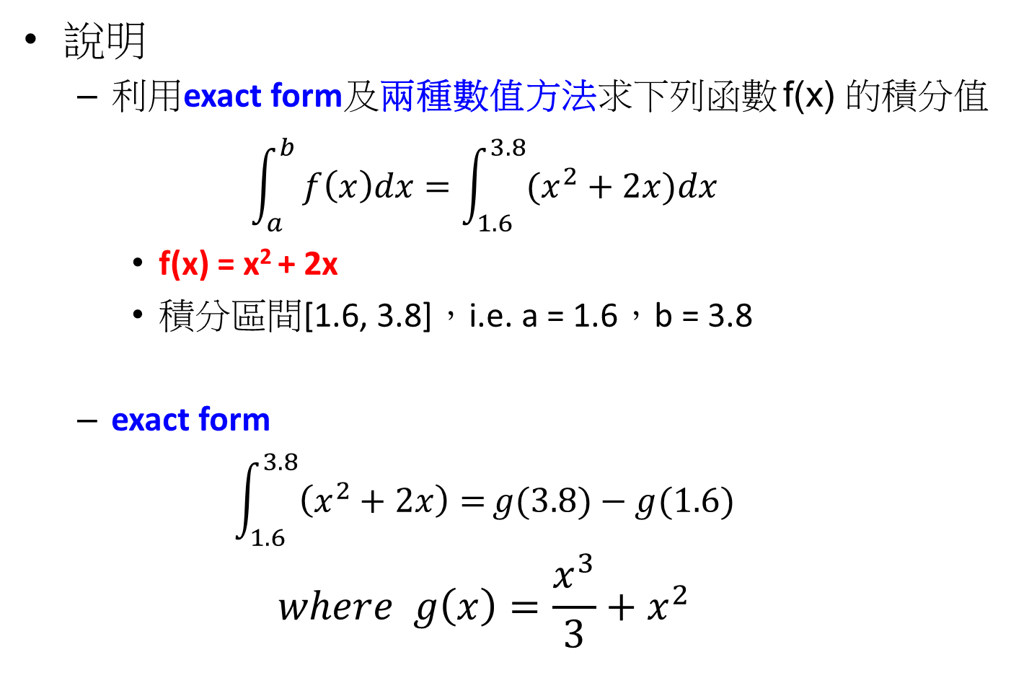
說明
利用exact form及兩種數值方法求下列函數 f(x) 的積分值
$$\int_{a}^{b}{f\left(x\right)dx=\int_{1.6}^{3.8}{(x^{2}+2x)dx}}$$
f(x) = x² + 2x
積分區間[1.6, 3.8]，i.e. a = 1.6，b = 3.8
exact form
$$\int_{1.6}^{3.8}{\left(x^{2}+2x\right)=}g(3.8)−g(1.6)$$
$$where g\left(x\right)=\frac{x^{3}}{3}+x^{2}$$

Slide 5
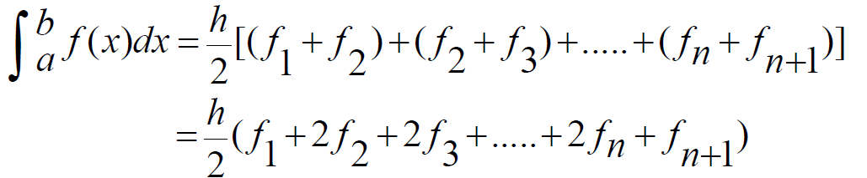
數值方法(一)Trapezoidal Rule(梯形法，2點一組)
公式如下：
[a,b]：積分區間
n代表將積分區間分成n等分，所以h=(b – a)/n

Slide 6
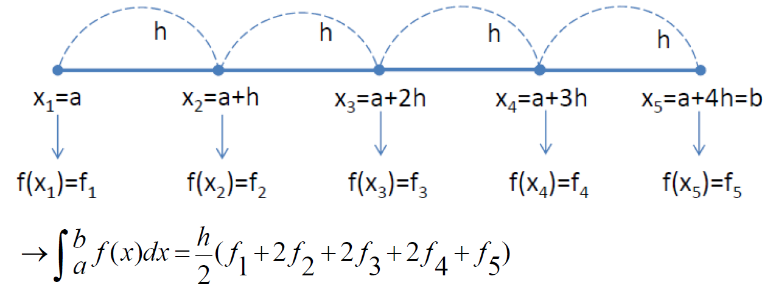
以n = 4示意如下圖 (取5點x₁, x₂, x₃, x₄, x₅計算5個f(x)值f₁, f₂, f₃, f₄, f₅)

Slide 7
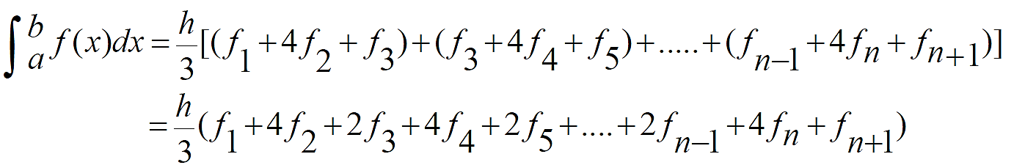
數值方法(二) Simpson’s Rule(3點一組)
公式如下：
[a,b]：積分區間
n代表將積分區間分成n等分，所以h=(b – a)/n
使用Simpson’s方法時，n必須為偶數 (even number)

Slide 8
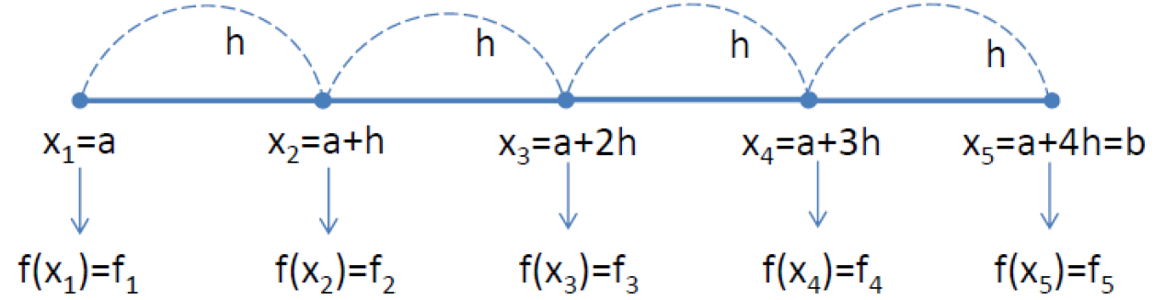

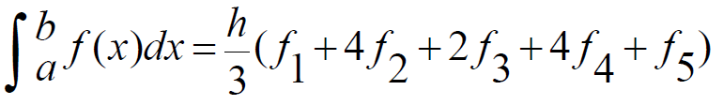
以n = 4示意如下圖 (取5點x₁, x₂, x₃, x₄, x₅計算5個f(x)值f₁, f₂, f₃, f₄, f₅)

Slide 9
input data
積分區間[a, b]，i.e. a = 1.6，b = 3.8
output data
exact form求得的值
兩種數值方法分別用n=4及n=6各求一次逼近值
n=4：將積分區間分成4等分（取5個計算點）
n=6：將積分區間分成6等分（取7個計算點）
input.txt
1.6 3.8

Slide 10
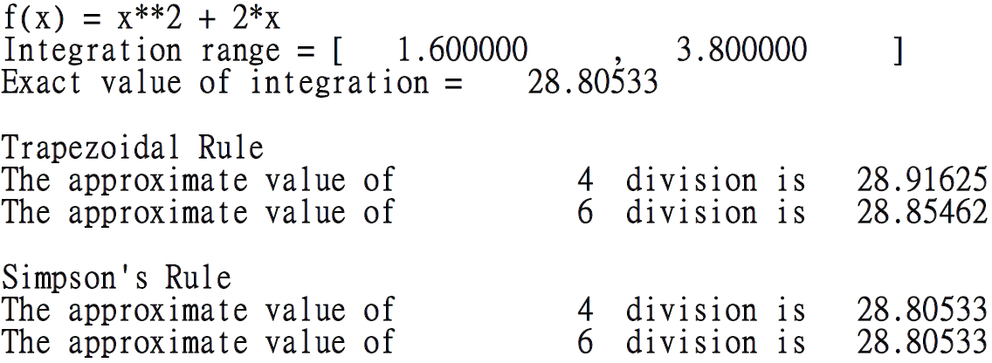
ex：output data
f(x)、
積分區間及
正確的積分值
梯形法
逼近值
Simpson’s逼近值

Slide 11
檔案輸出入（file i/o）
open(10,file='input.txt',status='old' ) open(11,file='output.txt',status= 'replace' )
資料由鍵盤或
檔案輸入(讀入)
Read指令
資料輸出(列印出)
至螢幕或檔案
Write指令
program
open(10, ………)
open(11, ………)
………
read(*,*)a1, a2, a3
……..
read(10,*)b, c
write(*,*)a, ' meter '
……..
write(11,*)2.0*a, sin(a)
input device
output device
keyboard
monitor
透過open指令設定i/o unit
number
=10
透過
open指
令設定
i/o unit
number
=11
File input.txt
File output.txt
……..
………
…….
……
……..
……
read, write
屬執行區域的指令

Slide 12
input.txt及output.txt為可用window系統中的記事本編輯之檔案
如何設定使得檔案可做為資料輸出或輸入使用
首先，透過open指令設定files或devices之i/o代號（i/o unit number）
例：open(10,file='input.txt',status='old' )
open(11,file='output.txt',status= 'replace' )
開啟檔案input.txt，同時設定其i/o unit number為10
開啟檔案output.txt，同時設定其i/o unit number為11
之後，要使用某個file或device作資料輸出或輸入時，僅需將其i/o unit number寫在read或write指令內即可
read(10,*)：由i/o unit number為10的file(input.txt)讀入資料
write(11,*)：將資料輸出至i/o unit number為11的
file(output.txt)

Slide 13
status='new' or '…'
new | 所要開啟的檔案在電腦裡面並不存在，因此電腦會自動建立一個新的空白檔案
old | 所要開啟的檔案在電腦裡面已經存在
replace | 不管檔案是否已經存在，電腦會自動建立一個新的空白檔案；若檔案已存在，電腦會先刪除該檔案後，再建立一個新的空白檔案
scratch | 開啟一個暫存檔，這個時候不需要設定檔案名稱，暫存檔於程式結束後自動移除
unknowm | 內定值，由編輯器自訂，一般和replace的效果一樣

Slide 14
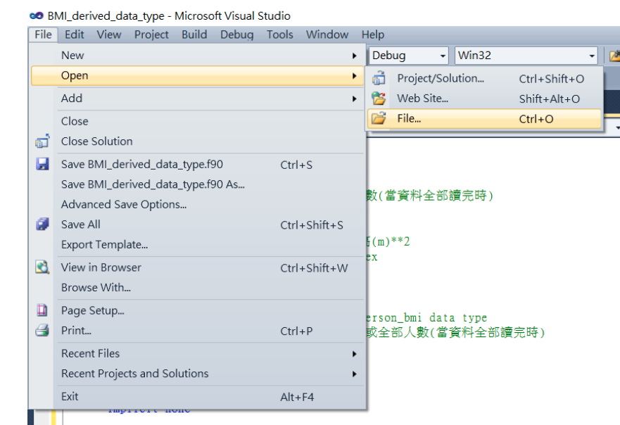
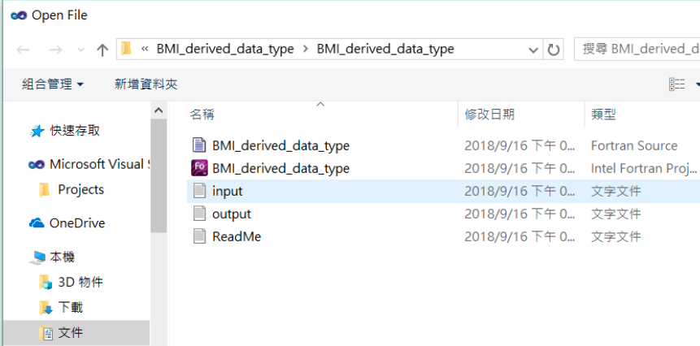
在visual studio尋找檔案input.txt及output.txt
點選左上角File底下的open及open內之File
程式檔
input.txt及output.txt檔

Slide 15
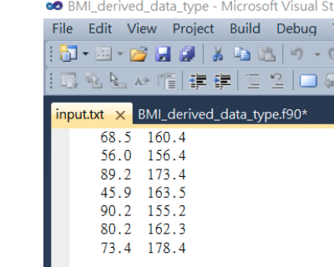
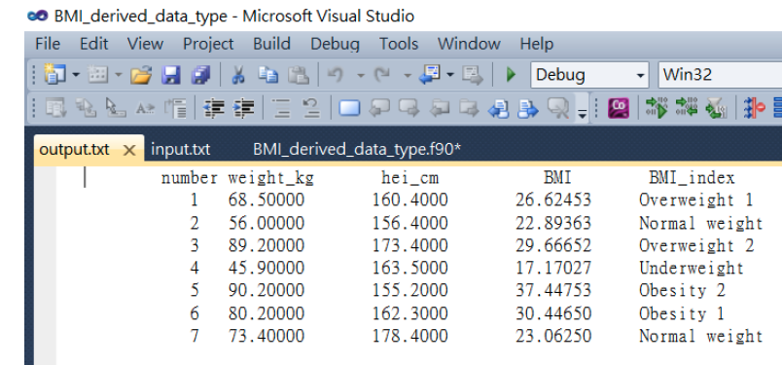
在visual studio尋找檔案input.txt及output.txt
點選input及output，就能看到其內容
input.txt檔案內容
output.txt檔案內容

Slide 16
資料輸入檔案須放置於程式檔所在的folder（資料夾）內方可被正確的執行（讀入資料）
資料輸出檔案也會在程式檔所在的資料夾內
ex06﹨ex06
ex06
程式檔
資料輸入檔案

